Slide 1
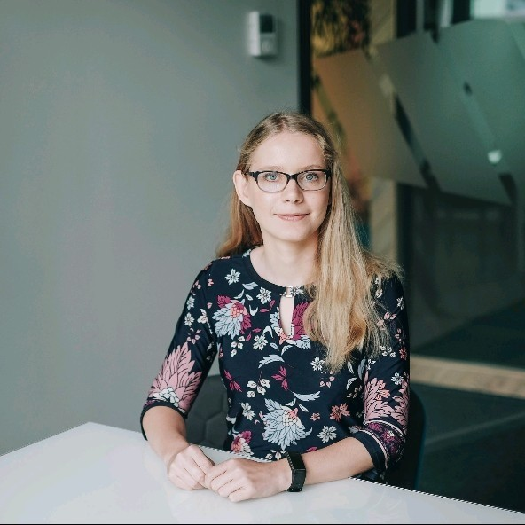
Vali Andmetarkus!
Virve Räni
virve.rani@bcs.ee

Slide 2
Päevakava - VII päev
09:00 – 10:30 – Koolitus – Kohviku andmestik
10:30 – 10:45 – Paus
10:45 – 12:15 – Koolitus – Kohviku andmestiku analüüs
12:15 – 13:15 – Lõunapaus
13:15 – 14:45 – Koolitus - Karjäärimoodul
14:45 – 15:00 – Paus
15:00 – 16:30 – Koolitus - Karjäärimoodul

Slide 3
Kohviku andmestiku analüüs
Lae alla andmestikud:
Day7 -->
cafe_sales_cleaned.csv
cafe_budget.csv
Loo uus andmebaas cafe
Loo uus schema cafe_sales
Lae üles tabelid
Lahenda ülesanded: Day7 --> cafe_sales_analysis_tasks.txt

Slide 4
Paus 10:30-10:45

Slide 5
SQL lahenduse ülevaade
Vaatame üle kohviku analüüsi lahendused

Slide 6
Visual Studio Code SQL jooksutamiseks
Andmebaasi ühendus
Extensions → PostgreSQL Client for Visual Studio Code
Ilmub vasakule “Databases” valik
Ühendume enda localhost serveriga
SQL päringute jooksutamine
Ava päringutega SQL fail
Jooksuta käsk

Slide 7
SQL kokkuvõte
Andmebaasidega suhtlemiseks
Kiireks ülevaateks andmetest
Andmeteisenduste tegemiseks
Statistiliste kokkuvõtete tegemiseks

Slide 8
Lõunapaus 12:15-13:15

